Slide 1
确定圆的条件
第三章 圆
WWW.PPT818.COM

Slide 2
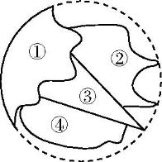
知识点1 确定圆的条件
1.给定下列条件,可以确定一个圆的是 ( D )
A.已知圆心 B.已知半径
C.已知直径 D.不在同一条直线上的三点
2.小明不慎把家里的圆形镜子打碎了,其中四块碎片如图所示,为了配到与原来大小一样的圆形镜子,小明带到商店去的一块碎片应该是 ( A )
A.① B.② C.③ D.④
3.若AB=4 cm,则过点A,B且半径为3 cm的圆有 2 个.

Slide 3
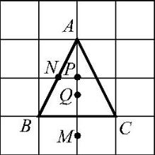
知识点2 三角形的外接圆和外心
4.(南京中考)过三点A(2,2),B(6,2),C(4,5)的圆的圆心坐标为 ( A )
5.如图,在4×4的网格图中,A,B,C是三个格点,其中每个小正方形的边长为1,则△ABC的外心可能是 ( D )
A.M点 B.N点
C.P点 D.Q点

Slide 4
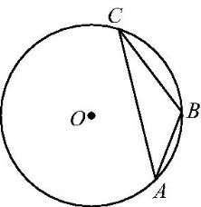

Slide 5
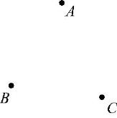
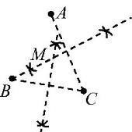
7.如图,为丰富A,B,C三个小区的文化生活,现准备新建一个影剧院M,使它到三个小区的距离相等,试确定M的位置.(用尺规作图,不写作法,但要保留作图痕迹)
解:如图.

Slide 6
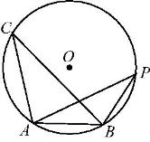
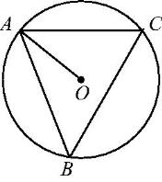
8.(陕西中考)如图,△ABC是☉O的内接三角形,∠C=30°,☉O的半径为5.若P是☉O上的一点,在△ABP中,PB=AB,则PA的长为 ( D )
9.(扬州中考)如图,已知☉O是△ABC的外接圆,连接AO.若∠B=40°,则∠OAC= 50° .

Slide 7
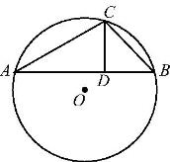
10.(安徽中考)如图,△ABC内接于☉O,∠CAB=30°,∠CBA=45°,CD⊥AB于点D.若☉O的半径为2,则CD的长为 .
11.(绥化中考)半径为5的☉O是锐角△ABC的外接圆,AB=AC,连接OB,OC,延长CO交弦AB于点D.若△OBD是直角三角形,则弦BC的长为 .

Slide 8
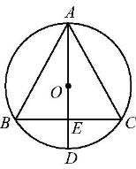
12.如图,△ABC内接于☉O,AD为☉O的直径,AD与BC相交于点E,且BE=CE.
(1)请判断AD与BC的位置关系,并说明理由;
(2)若BC=6,DE=2,求AE的长.

Slide 9
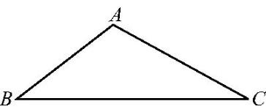
13.某公司临街面的外墙上有一块三角形的墙面发生破损现象(如图所示),公司领导让工人师傅做一个圆形广告牌,将破损面全部覆盖住,工人师傅量得∠B=45°,∠C=30°, BC=4 m.为使所做广告牌的面积最小,工人师傅给出两种方案:①作△ABC的外接圆;②以BC为直径作圆.问:哪个方案中圆的面积最小?最小面积是多少?

Slide 10
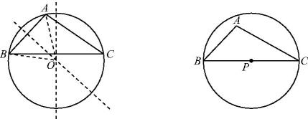
解:如图,作△ABC的外接圆☉O和以BC为直径的☉P.
方案②中圆的面积较小.
理由:∵∠ABC=45°,∠ACB=30°,
∴∠BAC=180°-(45°+30°)=105°.
∵∠BAC>90°,∴△ABC的外接圆☉O的直径大于BC的长.
∵☉P的直径为BC,∴S_{☉P}<S_{☉O}.
∵☉P的半径为BP,∴S_{☉P}=BP²π,
∵BC=4 m,∴BP=2 m,∴S_{☉P}=4π m².
则圆的最小面积是4π m².

Slide 11
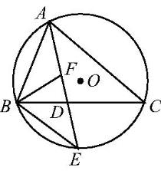
14.如图,☉O是△ABC的外接圆,AE平分∠BAC交☉O于点E,交BC于点D,∠ABC的平分线BF交AD于点F.
(1)求证:BE=EF;
(2)若DE=4,DF=3,求AF的长.

Slide 12
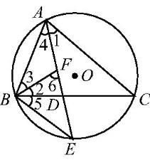
解:(1)∵AE平分∠BAC,∴∠1=∠4.
∵∠1=∠5,∴∠4=∠5.
∵BF平分∠ABC,∴∠2=∠3.
∵∠6=∠3+∠4=∠2+∠5,即∠6=∠EBF,
∴BE=EF.
(2)∵DE=4,DF=3,∴BE=EF=DE+DF=7.
∵∠5=∠4,∠BED=∠AEB,∴△EBD∽△EAB,

Slide 13
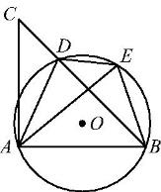
15.(温州中考)如图,D是△ABC的边BC上一点,连接AD,作△ABD的外接圆,将△ADC沿直线AD折叠,点C的对应点E落在☉O上.
(1)求证:AE=AB;
(2)若∠CAB=90°,cos ∠ADB= ,BE=2,求BC的长.

Slide 14
解:(1)由折叠的性质可知∠AED=∠ACD,AE=AC.
∵∠ABD=∠AED,∴∠ABD=∠ACD,
∴AB=AC,∴AE=AB.
(2)过点A作AH⊥BE于点H.
∵AB=AE,BE=2,
∴BH=EH=1,∠ABE=∠AEB.

